Slide 1

Глава 13. Инструменты формальной верификации
Возможности и ограничения инструментов формальной верификации

Slide 2
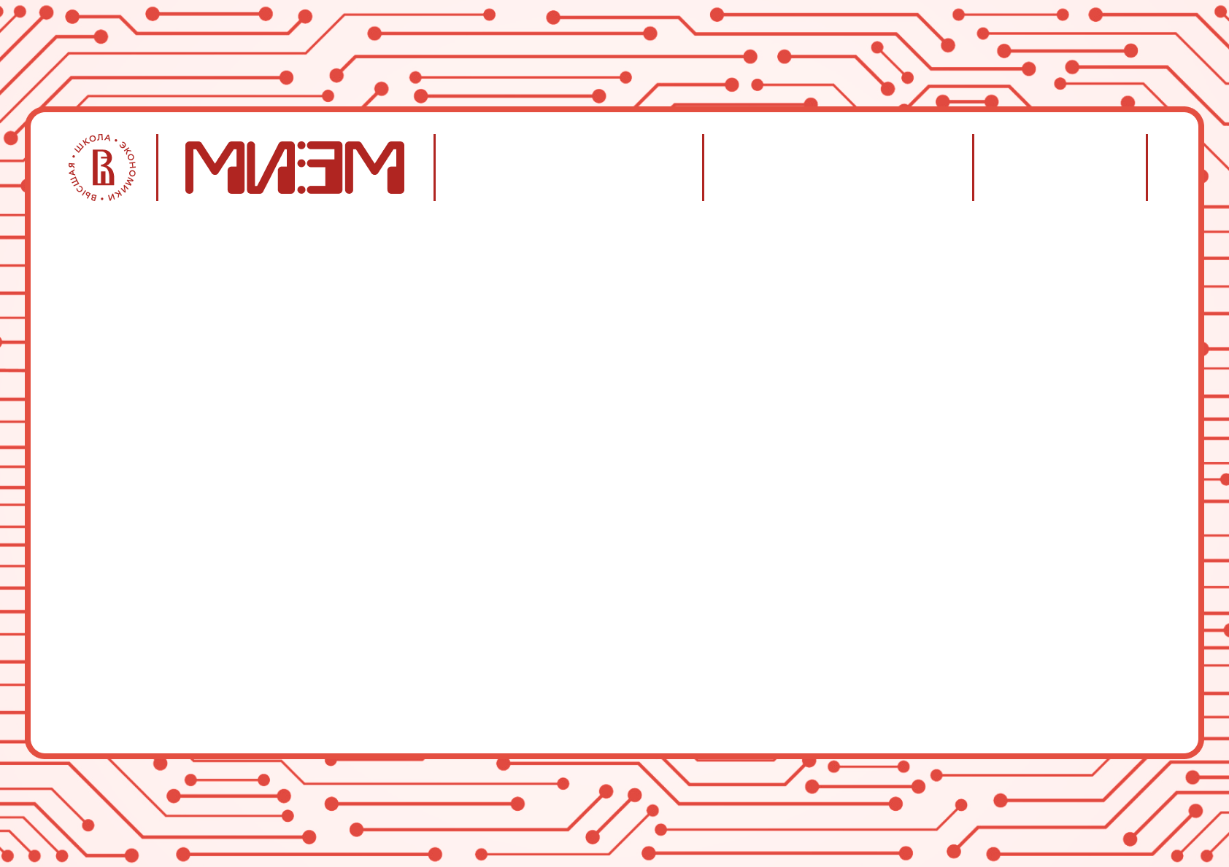
Содержание
Глава 13. Инструменты формальной верификации
Содержание
Инструменты формальной верификации
Когда использовать формальную верификацию
Анализ RTL (линтинг)
Инструменты формальной верификации в анализе RTL
Проверка эквивалентности
Инструменты для проверки моделей
Полуформальная верификация

Slide 3

Инструменты формальной верификации
Глава 13. Инструменты формальной верификации
Инструменты формальной верификации
Инструменты формальной верификации основаны на математических подходах проверки корректности дизайна и часто сложны для понимания инженерами верификации. Такие инструменты обладают рядом преимуществ и недостатков:
Более быстрый поиск стандартных ошибок за счет использования статического анализа, линтеров;
Позволяют проверить эквивалентность при изменениях дизайна;
Неоправданные затраты времени и усилий.

Slide 4

Когда использовать формальную верификацию?
Глава 13. Инструменты формальной верификации
Когда использовать формальную верификацию
Основные проблемами традиционной симуляции:
Невозможность охватить все пространство состояний дизайнов;
Сложность выявления некоторых ошибок случайным тестированием.
Для наиболее эффективного использования инструментов формальной верификации следует:
Проверять сложные участки дизайна (арбитры, схемы приоритизации);
Повторно проверять эквивалентности RTL и уровня логических элементов.
При использовании гибридных подходов традиционная симуляция и формальная верификация комбинируются.
Также формальные инструменты можно использовать для целенаправленного анализа сложных областей дизайна.

Slide 5
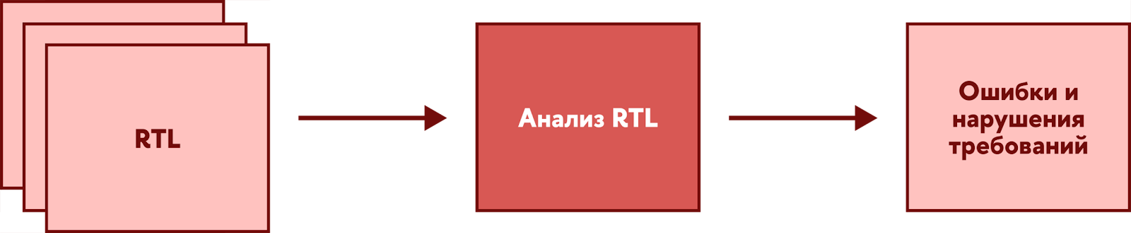
Анализ RTL (линтинг)
Глава 13. Инструменты формальной верификации
Анализ RTL (линтинг)
Инструменты линтинга анализируют RTL-дизайн без тестбенча или спецификации.
Основные задачи таких инструментов:
Поиск ошибок синтаксиса и опечаток в коде;
Использование формальных методов для более точной верификации.
При использовании инструментов линтинга необходимо удерживать баланс между точностью проверки и количеством ложных срабатыванием, поскольку есть сложности с определением, являются ли ошибки настоящими.
Инструменты для анализа RTL

Slide 6
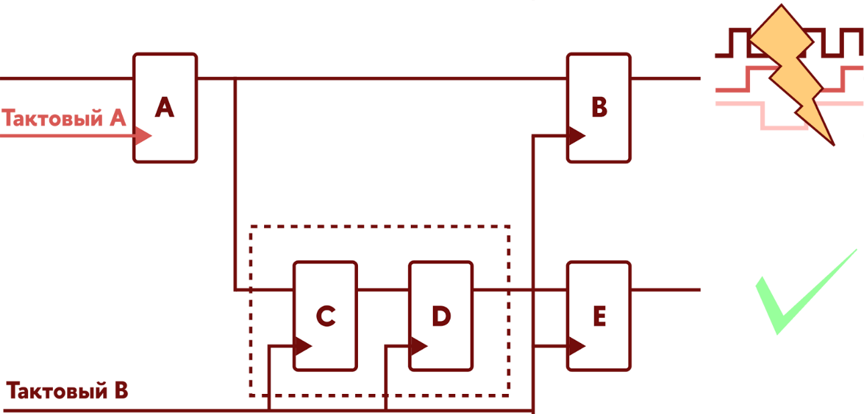
Инструменты формальной верификации в анализе RTL
Глава 13. Инструменты формальной верификации
Инструменты формальной верификации в анализе RTL
Существуют различные способы применения инструментов анализа RTL в процессе разработки и верификации дизайна:
Проверка до начала тестирования и симуляции;
Использование линтеров после внесения изменений;
Окончательная проверка перед передачей на следующий этап разработки.
В процессе разработки может быть обнаружена сложная ошибка.
В таком случае можно использовать один из методов улучшения точности:
Детализация дизайна в логические или математические форматы;
Применение формальных техник для доказательства реальности ошибок.
Обнаружение ошибок пересечения тактовых доменов

Slide 7
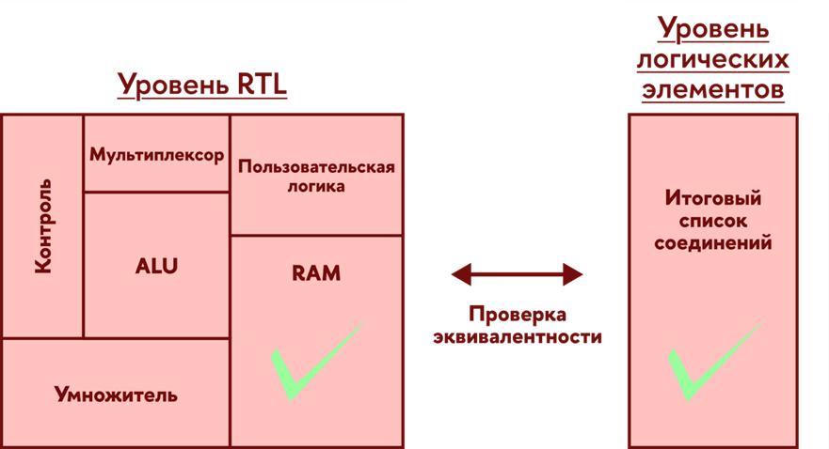
Проверка эквивалентности
Глава 13. Инструменты формальной верификации
Проверка эквивалентности
Проверка эквивалентности осуществляется путем сравнения двух представлений дизайна. Ключевая задача заключается в том, чтобы убедиться в их функциональной корректности.
Проверку эквивалентности применяют в нескольких сценариях:
Для верификации функциональной эквивалентности на разных уровнях абстракции (например, между RTL и логическими элементами);
Для проверки инструментов синтеза и исключения необходимости повторной верификации.
Проверка эквивалентности между RTL-представлением
и представлением на уровне логических элементов

Slide 8
Особенности проверки эквивалентности
Глава 13. Инструменты формальной верификации
Проверка эквивалентности
Проверка эквивалентности используется для сравнения двух версий дизайна, например, до и после синтеза.
Преимущества:
Обнаружение незаметных изменений в логике при рефакторинге;
Снижение объема симуляционного тестирования;
Быстрое подтверждение корректности изменений без перепроверки всех сценариев.
Ограничения:
Невозможность применения между уровнями с сильной разницей в абстракции (например, поведенческий и RTL);
Происходит только сравнение работы версий дизайна, ошибки не выявляются;
Необходимость совпадения интерфейсов и структуры.

Slide 9
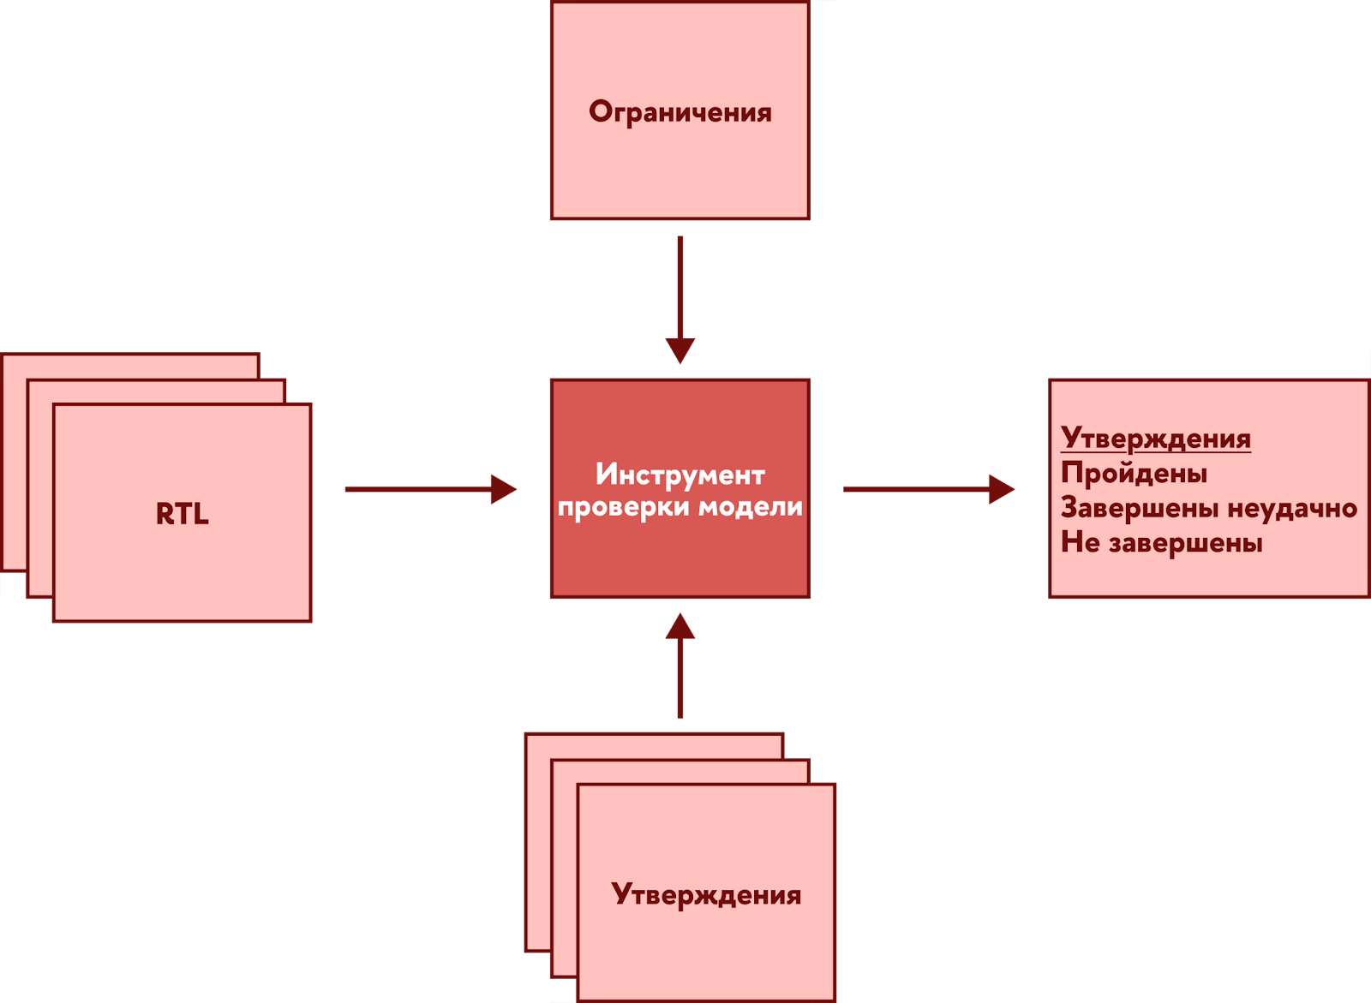
Инструменты для проверки моделей
Глава 13. Инструменты формальной верификации
Инструменты для проверки моделей
Инструменты проверки моделей используют для:
Верификации участков, поддающихся формальному доказательству;
Поиска скрытых ошибок.
Принцип работы:
Определение областей проверки;
Описание ограничений проверки;
Запуск инструментов проверки, определение ложных ошибок и настоящих;
Получение сообщения об отсутствии нарушений, окончание работы инструментов проверки;
Повторный анализ ограничений.
Инструменты проверки моделей

Slide 10
Преимущества и ограничения проверки моделей
Глава 13. Инструменты формальной верификации
Инструменты для проверки моделей
Проверка моделей помогает сфокусироваться на сложных областях, недоступных симуляции.
Она эффективна при поиске трудноуловимых ошибок и автоматическом анализе поведения.
Ограничения:
Требуется специалист по формальной верификации;
Применима не ко всем блокам;
Возможны случаи, когда инструмент не может доказать или опровергнуть утверждение.

Slide 11
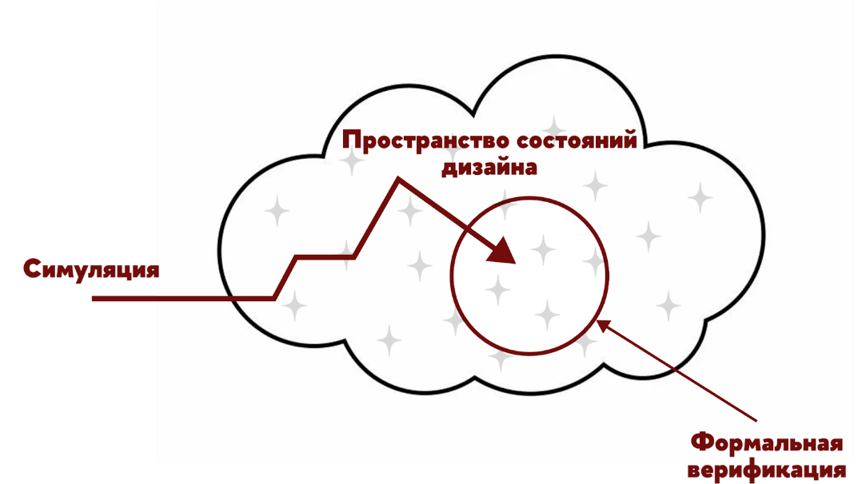
Полуформальная верификация
Глава 13. Инструменты формальной верификации
Полуформальная верификация
Полуформальные инструменты объединяют симуляцию и формальные методы для поиска сложных, редких ошибок.
Они применяются, если направленные и случайные тесты не охватывают весь спектр возможных сценариев.
На практике:
Выделяются сложные для симуляции блоки (управляющая логика, шины, арбитры);
Специалист по верификации совместно с разработчиком формулирует свойства и ограничения;
Итеративно запускается анализ, корректируются утверждения и ограничения.
С помощью симуляции производится поиск специфических состояний схемы,
формальная верификация проверяет область состояний вокруг

Slide 12
Преимущества и ограничения полуформальной верификации
Глава 13. Инструменты формальной верификации
Полуформальная верификация
Полуформальные методы удобны для больших и сложных дизайнов, где невозможно заранее предугадать все ошибки.
Они чаще используются как дополнительный механизм в продвинутых методологиях верификации.
Преимущества:
Возможность фокусироваться на труднодоступных или критичных зонах;
Более простой запуск по сравнению с полной формальной проверкой.
Ограничения:
Необходимость участия разработчика (нужно заранее задавать утверждения или тесты);
Невозможность обработки сложных проверок данных;
Ограниченность полноты проверки, особенно при неточном описании зоны интереса.

Slide 13




